Slide 1





SPRING SECURITY

Slide 2
CONTENTS
Filter Interceptor Aspect
基本原理
HttpSecurity
Java实现 + 源码解析

Slide 3
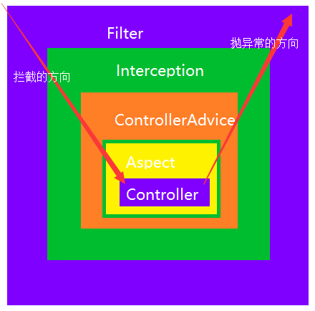
Filter Interceptor Aspect
过滤器(Filter)：可以拿到原始的http请求，但是拿不到你请求的控制器和请求控制器中的方法的信息。
拦截器(Interceptor)：可以拿到你请求的控制器和方法，却拿不到请求方法的参数。
切片(Aspect)：可以拿到方法的参数，但是却拿不到http请求和响应的对象

Slide 4
基本原理
Spring Security对用户请求的拦截过程如下
用户发送请求
security拦截器栈
PreAuthorize/PreFilter
返回结果至前台
PostAuthorize/PostFilter
目标方法调用

Slide 5
Spring Security 核心拦截器
1.ChannelProcessingFilter 处理channel的访问异常
2.SecurityContextPersistenceFilter 进行 request 的时候在 SecurityContextHolder 中建立一个 SecurityContext
3.ConcurrentSessionFilter 更新对应 session 以及通过 SessionRegistry 获取当前的 SessionInformation 以检查当前的 session 是否已经过期，过期则会调用 LogoutHandler。
4.认证处理机制(UsernamePasswordAuthenticationFilter，CasAuthenticationFilter，BasicAuthenticationFilter)可以被更新为包含一个有效的 Authentication请求。
5.SecurityContextHolderAwareRequestFilter 包装请求对象SecurityContext
6.JaasApiIntegrationFilter (Java Authentication Authorization Service JAAS，Java验证和授权API)
7.RememberMeAuthenticationFilter cookie/记住我一周
8.AnonymousAuthenticationFilter 匿名登录
9.ExceptionTransactionFilter 异常处理
10.FilterSecurityInterceptor 用于保护Http资源(AuthenticationManager/AccessDecisionManager)

Slide 6
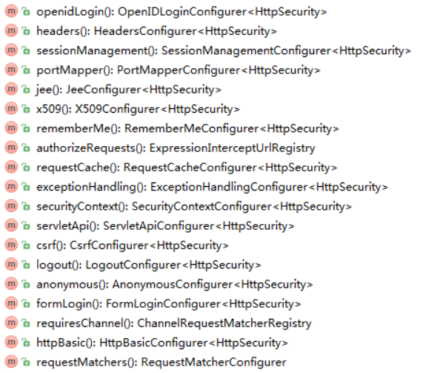
HttpSecurity
authorizeRequests()
HttpSecurity支持的SecurityConfiguer
ExpressionUrlAuthorizationConfigurer
FilterSecurityInterceptor
formLogin()
FormLoginConfigurer
UsernamePasswordAuthenticationFilter
httpBasic()
HttpBasicConfigurer
BasicAuthenticationFilter

Slide 7
Java实现
注册过滤器
import org.springframework.beans.factory.annotation.Autowired;
import org.springframework.security.config.annotation.authentication.builders.AuthenticationManagerBuilder;
import org.springframework.security.config.annotation.web.builders.HttpSecurity;
import org.springframework.security.config.annotation.web.configuration.EnableWebSecurity;
import org.springframework.security.config.annotation.web.configuration.WebSecurityConfigurerAdapter;
@EnableWebSecurity
public class SecurityConfig extends WebSecurityConfigurerAdapter {
@Override
protected void configure(HttpSecurity http) throws Exception {
http
.authorizeRequests()
.anyRequest().authenticated()
.antMatchers("/", "/home")
.and()
.formLogin().and()
.httpBasic();
}
}

Slide 8
Java实现
创建过滤器
注册springSecurityFilterChain。这个可以借助Spring3.1引入的WebApplicationInitializer完成。SpringSecurity提供了一个基类 AbstractSecurityWebApplicationInitializer来确保 springSecurityFilterChain被注册。
(Spring Security 在WebSecurity自动注册)
1.自动注册 springSecurityFilterChain 过滤器，并作用于应用中的每个URL。
2.添加一个 ContextLoaderListener 来加载 SecurityConfig类。
springSecurityFilterChain：DelegatingFilterProxy FilterChainProxy
Ant Parttern语法
ANT风格路径匹配案例
Path Description
/app/*.x 匹配(Matches)所有在app路径下的.x文件
/app/p?ttern 匹配(Matches) /app/pattern 和 /app/pXttern,但是不包括/app/pttern
/**/example 匹配(Matches) /app/example, /app/foo/example, 和 /example
/app/**/dir/file. 匹配(Matches) /app/dir/file.jsp, /app/foo/dir/file.html,/app/foo/bar/dir/file.pdf
/**/*.jsp 匹配(Matches)任何的.jsp 文件

Slide 9
Java实现
自定义 Filter
public class BeforeLoginFilter extends GenericFilterBean {
@Override
public void doFilter(ServletRequest servletRequest, ServletResponse servletResponse, FilterChain filterChain) throws IOException, ServletException {
System.out.println("This is a filter before UsernamePasswordAuthenticationFilter.");
// 继续调用 Filter 链
filterChain.doFilter(servletRequest, servletResponse);
}
}
自定义 Filter 在 Spring Security 过滤器链中的位置
http.addFilterBefore(new BeforeLoginFilter(), UsernamePasswordAuthenticationFilter.class);
HttpSecurity 有三个常用方法来配置
addFilterBefore(Filter filter, Class<? extends Filter> beforeFilter)
addFilterAfter(Filter filter, Class<? extends Filter> afterFilter)
addFilterAt(Filter filter, Class<? extends Filter> atFilter)

Slide 10
THANK YOU

